Slide 1
Migración de información a un modelo de Interlis (Caso de uso modelo RIC)
Profesor(a): Leonardo Cardona y Cristian Rodriguez

Slide 2
Tabla de contenido
Requerimientos.
Fuentes de información.
Insumos.
Creación y configuración de la base de datos.
Depuración y limpieza de datos
Normalización.
Implementación del ETL.
Generación del archivo XTF.

Slide 3




Requerimientos

Slide 4

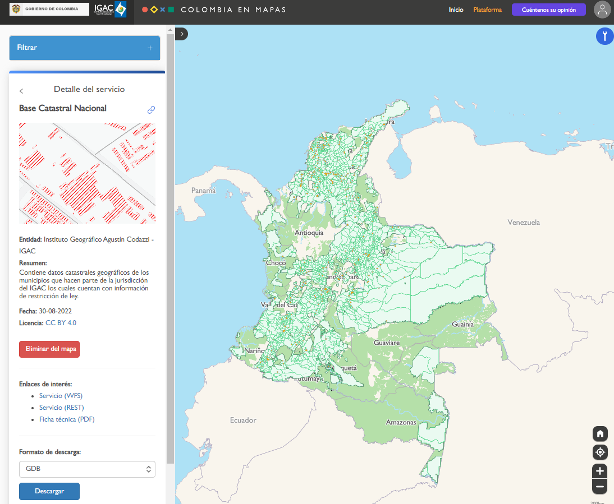
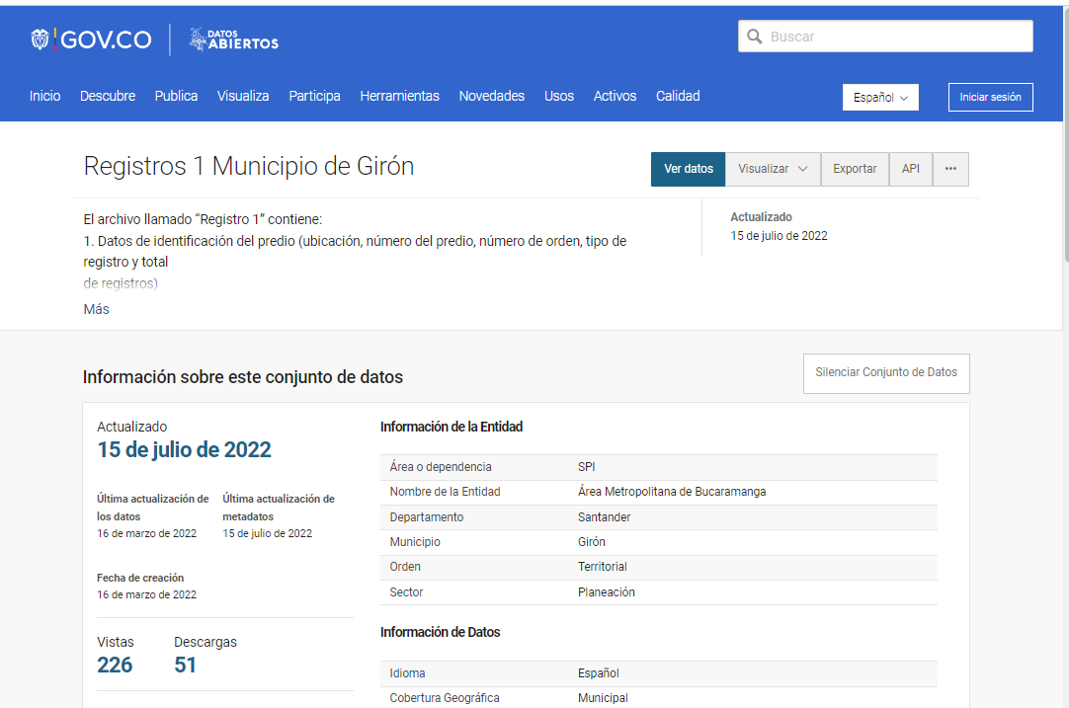
Fuentes de información
Colombia en mapas
Datos abiertos de Colombia

Slide 5



Relación de insumos geográficos y alfanuméricos
Alfanuméricos
Geográficos
Numero Predial nacional

Slide 6


Insumos

Slide 7
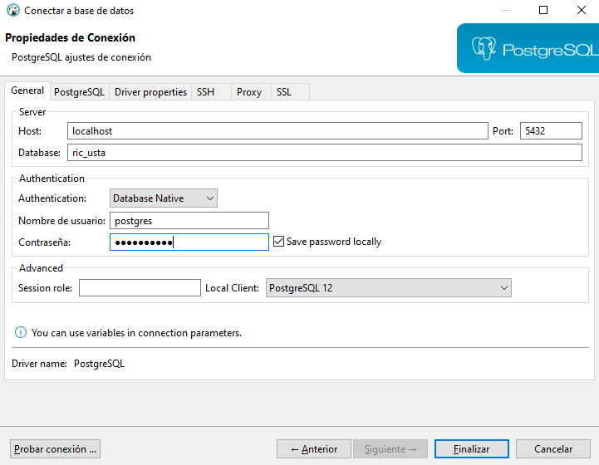
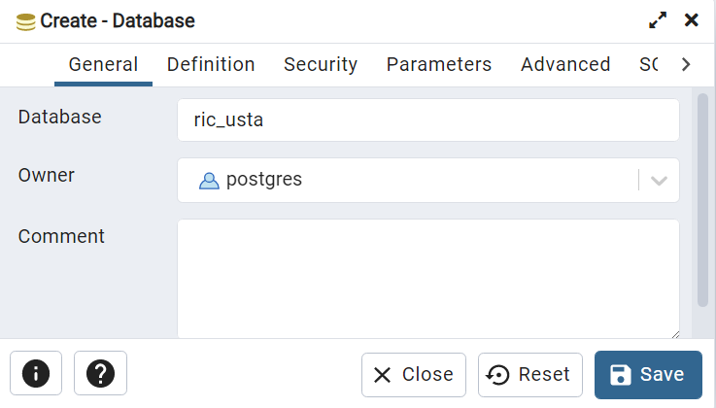
Creación y configuración de la base de datos
1. Creación de la base de datos en PostgreSQL con soporte de PostGIS
2. Creación de la conexión con DBeaver

Slide 8
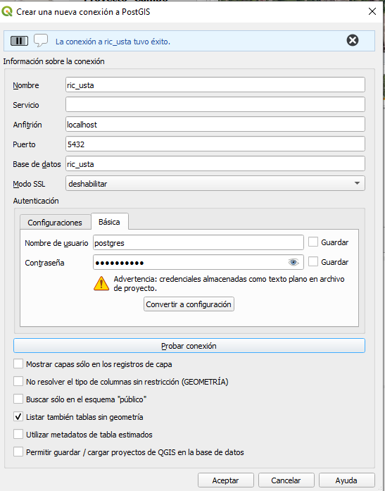
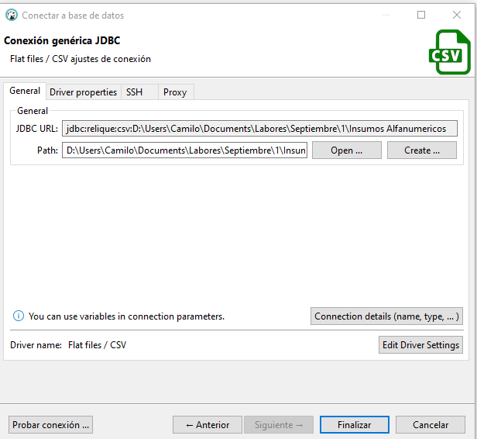
Creación y configuración de la base de datos
3. Conexión con QGIS e importe de archivos geográficos
4. Conexión con el directorio de archivos alfanuméricos

Slide 9

Depuración y limpieza de datos
Se deberá realiza un proceso de limpieza y depuración de la información suministrada, de cada uno de los insumos, esto con el objetivo de evitar algunas inconsistencias que se puedan presentar en el proceso de migración.

Slide 10
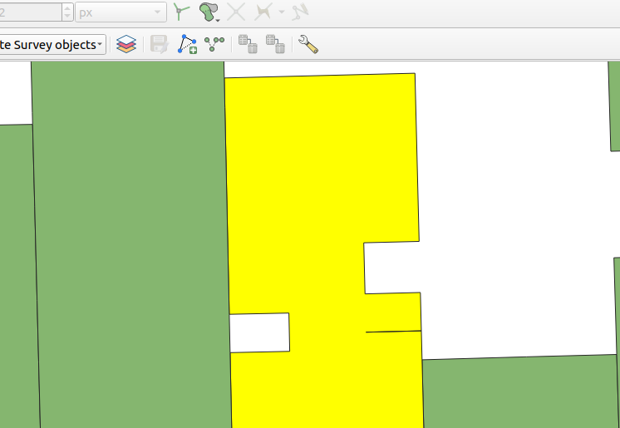
Errores topológicos
Insumos alfanuméricos | Insumos geográficos
Estructura de atributos. Atributos no esenciales Corrección de caracteres Estado jurídico de la información Caracteres especiales | Se debe eliminar los nodos duplicados. Superposición de nodos de la misma capa.

Slide 11



Normalización
Se realiza el proceso de normalización con cada uno de los insumos, en el se busca estructurar los atributos tal como lo define el modelo LADM, más específicamente en el modelo de Registro Información Catastral.

Slide 12
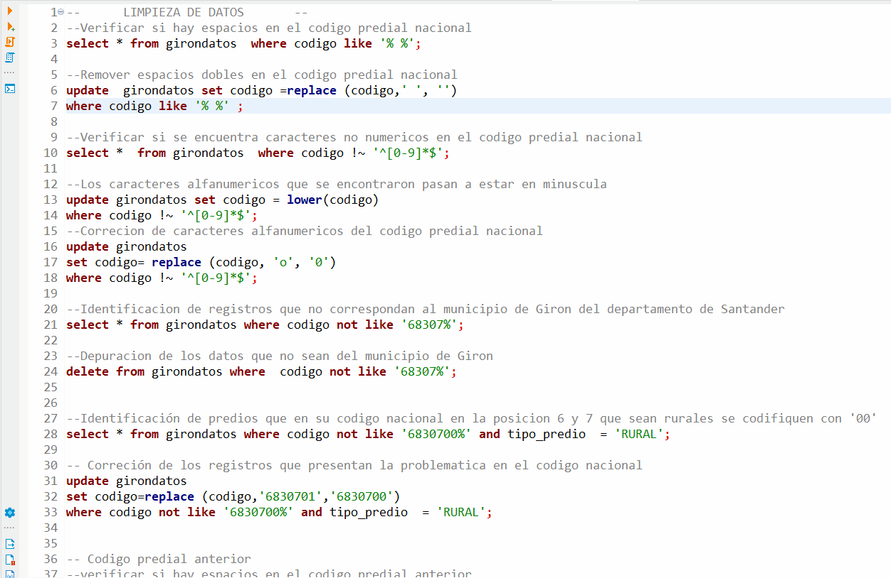

Ejecución del archivo SQL

Slide 13
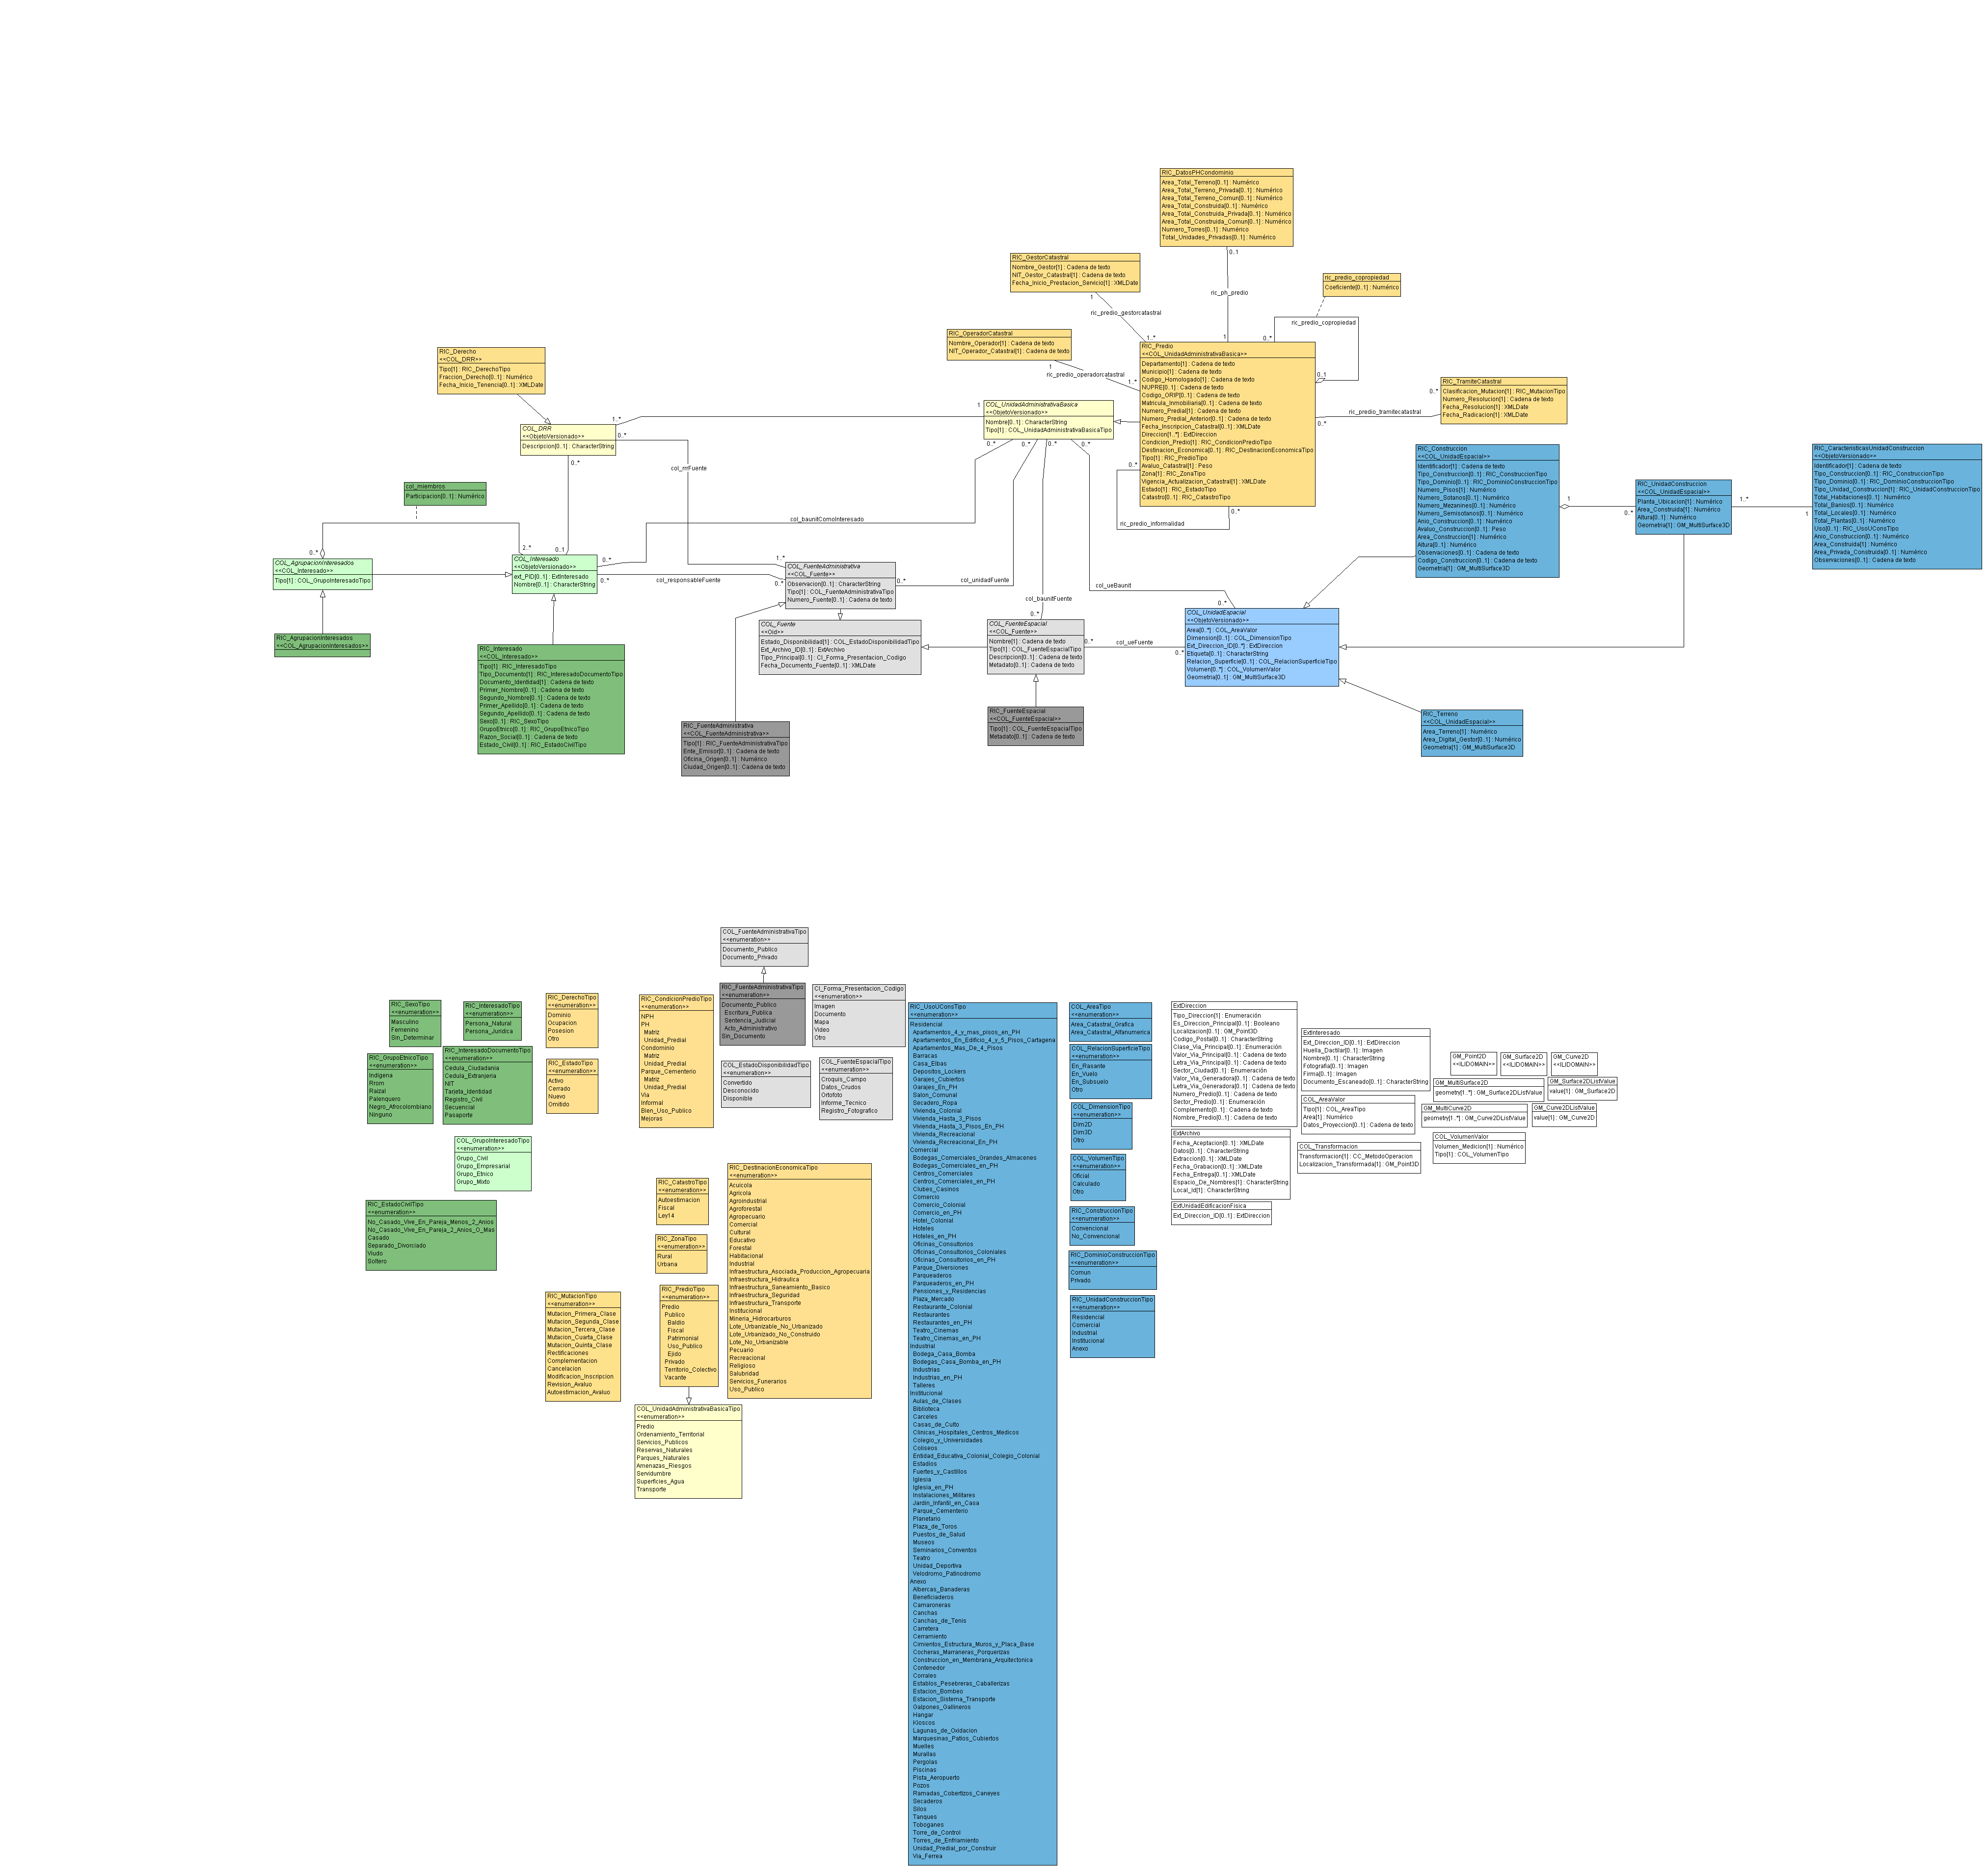
Modelo RIC (Registro de Información Catastral)
1. Modelo relacional
2.Dominios

Slide 14
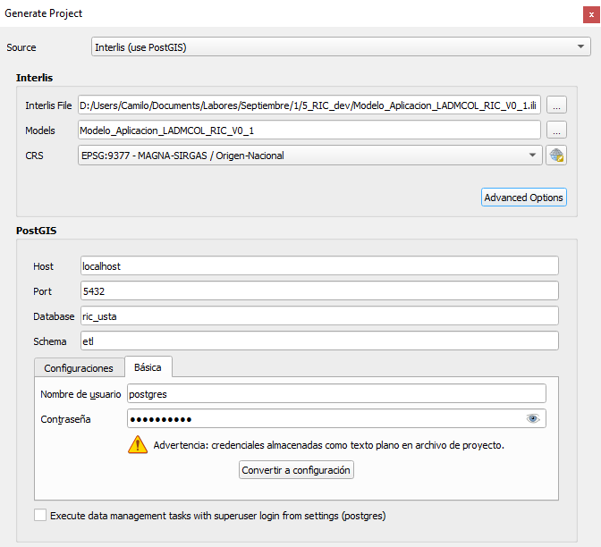
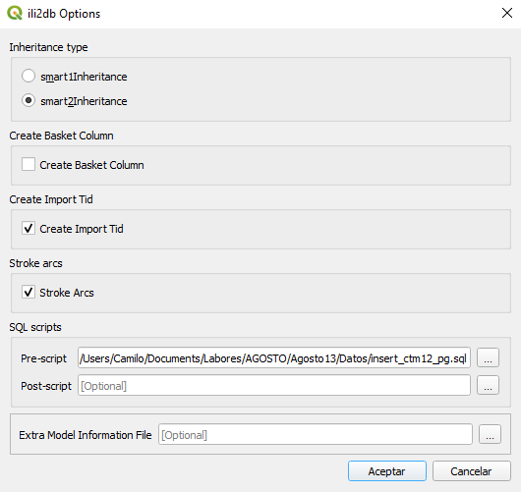
Creación de la estructura del modelo RIC
1. Estructura del modelo RIC con el archivo .ili
2. Parámetros avanzado
3. Parámetros de conexión con la base de datos

Slide 15



Implementación ETL
Finalmente se procede a realizar el proceso de migración de cada uno de los insumos, los cuales han sido sometidos a las etapas de limpieza, depuración y normalización, se procede a realizar la migración de todos ellos a la estructura del modelo de registro de información catastral con el ETL diseñado, el cual se implementara en PostgreSQL.
Public
ETL (RIC)

Slide 16
Secuencia de implementación del ETL
Direcciones
Tramites catastrales
Creación del gestor y operador catastral
Registro de información de los predios
Registro de información de los terrenos
Registro de derechos
Creación de la agrupación de interesados
Registro de información de interesados
Fuente administrativa

Slide 17
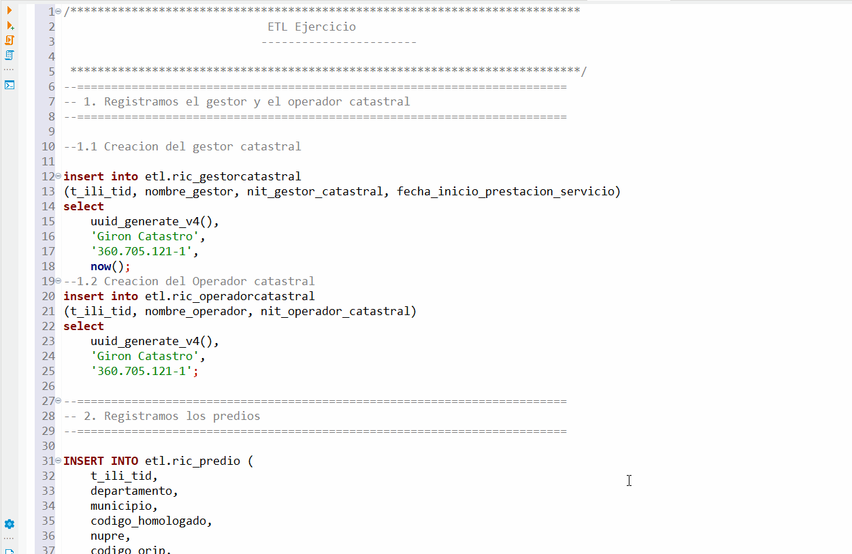

Slide 18
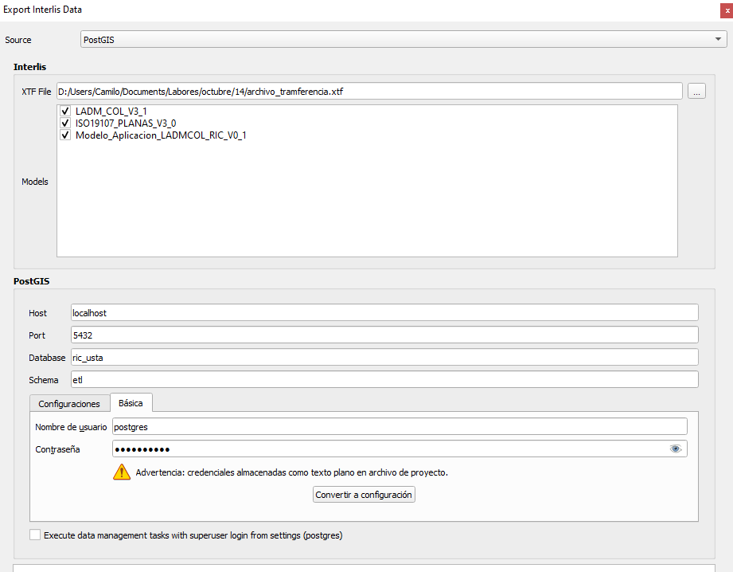

Generación del ETL
1. Tipo de fuente
2. Modelos y ruta de exportación
3. Parámetros de conexión de la base de datos

Slide 19
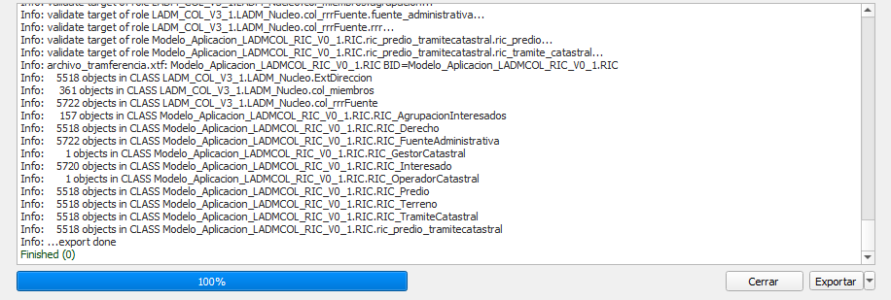

Generación del ETL

Slide 20
Muchas gracias

